Slide 1
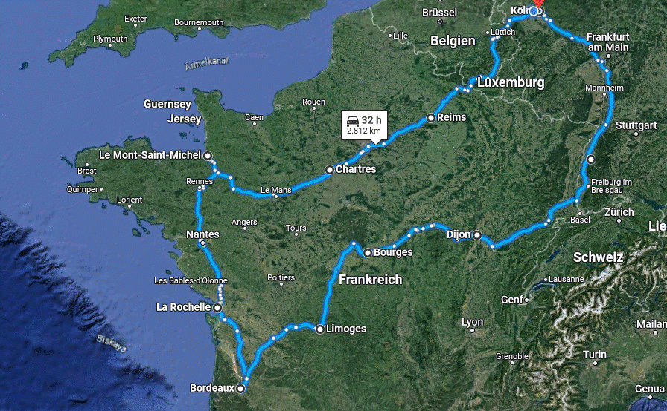
Rundreise Westliches und Zentrales Frankreich

Slide 2
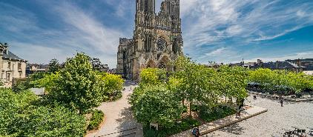
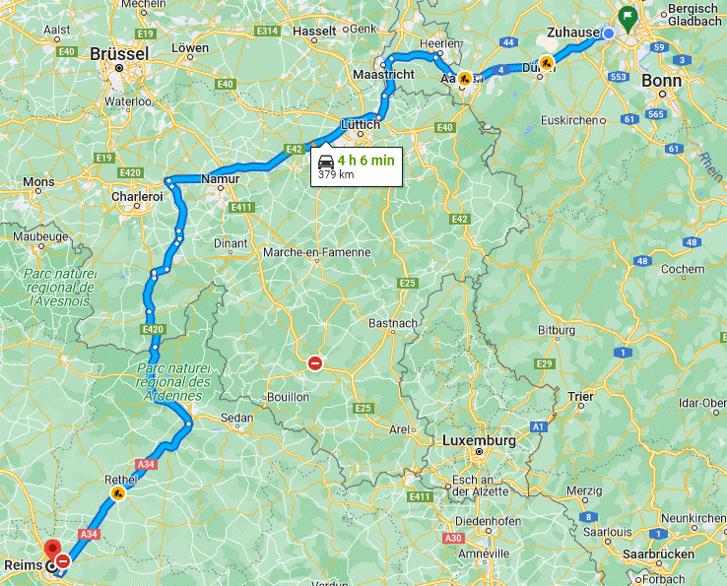
Abreise von einem Individuellen Startort im Rheinland und Fahrt durch Belgien um das in Frankreich liegende Zwischenziel Reims zu erreichen.
Tageziele:
Köln (UNESCO-Weltkulturerbe 292: Kölner Dom)
Köln (UNESCO-Weltkulturerbe 1631: Der Niedergermanische Limes)
Reims (UNESCO-Welterbe 601: Abtei Saint-Remi und Palais du Tau in Reims)
Die Kathedrale Notre Dame, die ehemalige Abtei Saint-Remi und der Palais du Tau in Reims sind untrennbar mit der Geschichte der französischen Monarchie verbunden und führten zu einer perfekten Balance zwischen Kirche und Staat, die die französische Monarchie zu einem politischen Modell in ganz Europa machten.
Übernachtung in der Stadt
360 km

Slide 3
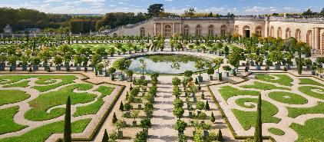
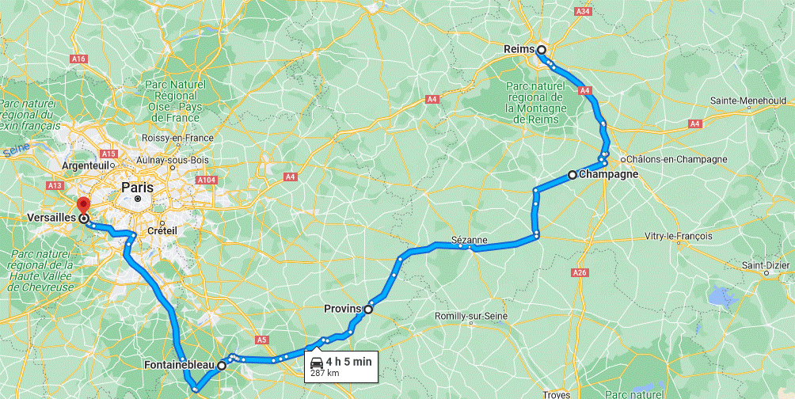
Erleben Sie am Ersten eigentlichen Tag der Rundreise die Welt der Champagne und die Architektur des Französischen Königreichs.
Tageziele:
Umland der Champagne (UNESCO 1465: Weinberge, Weinhäuser und Weinkeller der Champagne)
Das Weinbaugebiet Champagne ist das für den Anbau der Grundweine des Champagners zugelassene Gebiet.
Provins (UNESCO 873: Provins, Stadt mittelalterlicher Messen)
Noch heute kann das damalige Geschehen der größten Märkte Frankreichs in der Grange aux Dîmes nachvollzogen werden.
Fontainebleau (UNESCO-Welterbe 160: Schloss und Park von Fontainebleau)
Es ist vor allem für seine Innenausstattung aus der Zeit der Renaissance berühmt.
Versailles (UNESCO-Welterbe 83: Schloss und Park von Versailles)
Der Barockbau, dessen größte Ausdehnung mehr als einen halben Kilometer beträgt, gilt als ein Höhepunkt europäischer Palastarchitektur und diente vom 17. bis zum 19. Jahrhundert als Vorbild für zahlreiche weitere Schlossbauten.
157 km (Mautgebühr)

Slide 4
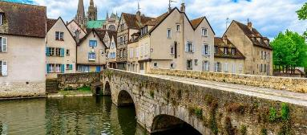
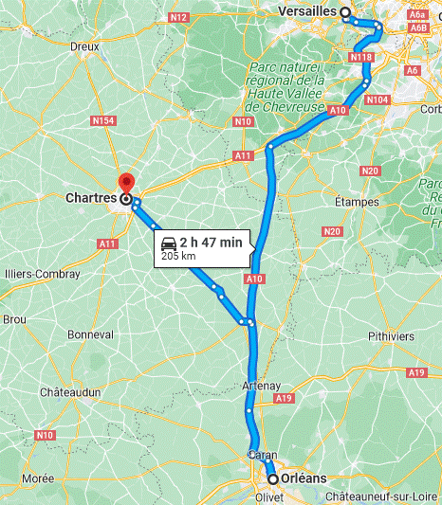
An diesem Tag geht es nach Orleans, einer der Orte der Reise der legendären Jungfrau und im Anschluss nach Chartes in der sich das „Urbild“ der hochgotischen Kathedrale befindet.
Tageziele:
Orleans (Mittelpunkt der Altstadt ist die Place du Martroi, auf der sich seit 1855 ein Reiterstandbild von Jeanne d’Arc befindet. Maison de Jeanne d’Arc - Im ehemaligen Haus von Jacques Boucher, in der Jeanne d‘Arc eins war übernachtet hatte, befindet sich heute ein Museum ihr zu Gedenken. Zudem ist die Kathedrale Sainte-Croix d’Orléans sehenswert, an der man die Spuren des Hundertjährigen Krieg, Hugenottenangriffe und des Zweiten Weltkriegs erkennt.)
Chartres (UNESCO 81: Kathedrale von Chartres)
Im Jahr 876 weihte Karl der Kahle dort eine Kirche und übergab dem Sanktuarium eine heilige Reliquie, die als Sancta Camisia bezeichnete Tunika, die die Jungfrau Maria bei der Verheißung der Geburt Jesu durch den Erzengel Gabriel – (bekannt als Mariä Verkündigung) – getragen haben soll. Der heutige gotische Neubau begann kurz nach 1194 und dauerte bis 1260, die offizielle Weihe war am 24. Oktober 1260.
205 km (Mautgebühr)

Slide 5
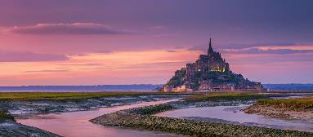
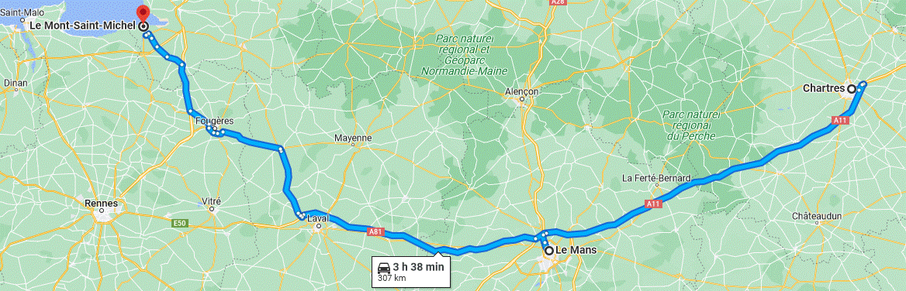
Es geht zurück zu einem Ort aus der Nordfrankreich Reise und einem der sehenswertesten Ort der Nordfranzösischen Küste des Ärmelkanal.
Tageziele:
Zwischenziel: Le Mans
Mont-Saint-Michel (UNESCO 80: Mont-Saint-Michel und seine Bucht)
Sie umfasst die Felseninsel Mont Saint-Michel mit der gleichnamigen Abtei und der umliegenden Meeresbucht im Ärmelkanal vor der Küste der Normandie. Seit 2007 gehört auch die Mühle Moidrey (19. Jh.) auf dem Festland zum Welterbe.
307 km (Mautgebühr)

Slide 6
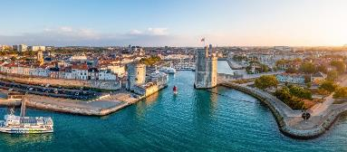
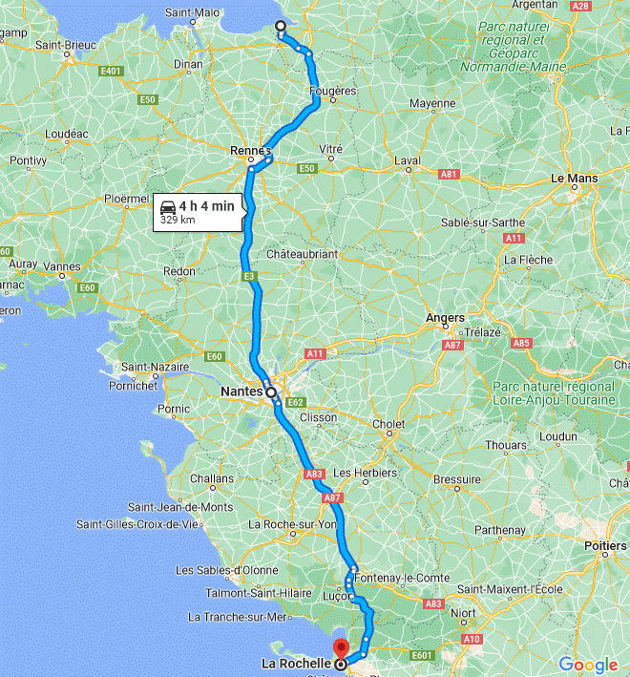
Über Nantes erreichen wir La Rochelle und damit die westliche Atlantikküste Frankreichs.
Tageziele:
Nantes (Nantes ist eine Stadt im Westen Frankreichs, die in der östlichen Bretagne an der Loire liegt und auf eine lange Tradition als Hafen und Industriezentrum zurückblicken kann. Das mittelalterliche Schloss Nantes war einst Sitz der Herzöge der Bretagne. Heute beherbergt das restaurierte Gebäude ein Multimedia-Museum zur örtlichen Geschichte. Die befestigten Schutzwälle können von Besuchern begangen werden.)
La Rochelle (Sie ist eine Küstenstadt in Südwestfrankreich und Hauptstadt des Départements Charentes-Maritime. Seit dem 12. Jahrhundert ist die Stadt ein Fischerei- und Handelszentrum, dessen Seefahrtstradition sowohl im alten Hafen Vieux Port als auch im großen, modernen Jachthafen Les Minimes ersichtlich wird. Die Altstadt wird von mittelalterlichen Fachwerkhäusern und Renaissance-Bauten geprägt, darunter Arkaden aus dem 17. Jahrhundert.)
329 km (Mautgebühr)

Slide 7
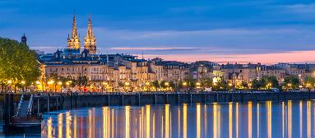
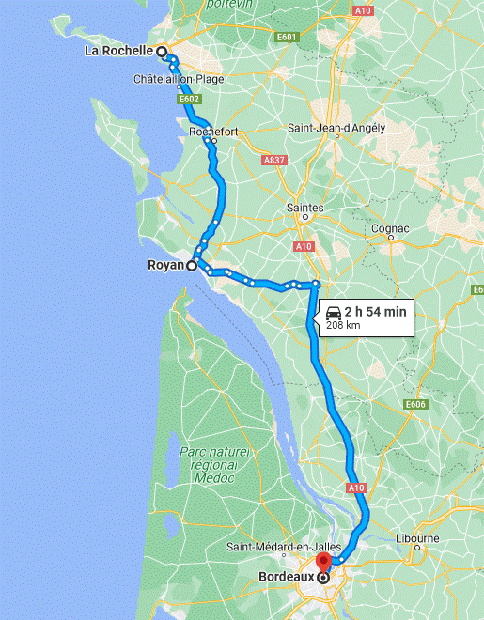
Von La Rochelle aus geht es an andere Stelle an den Atlantik um diesen näher zu untersuchen und mit Bordeaux den Hafen des Mondes.
Tageziele:
Royan (UNESCO 1625: Leuchtturm von Cordouan)
Der Leuchtturm von Cordouan erhebt sich auf einem flachen Felsplateau vor der französischen Atlantikküste an der Mündung der Gironde, in einer sehr exponierten Umgebung.
Bordeaux (UNESCO 80: Hafen von Bordeaux)
Der Hafen des Mondes, die Hafenstadt Bordeaux im Südwesten Frankreichs, gilt als bewohnte historische Stadt, ein herausragendes städtisches und architektonisches Ensemble, das im Zeitalter der Aufklärung entstand und dessen Werte bis in die erste Hälfte des Jahrhunderts fortbestanden Jahrhundert, mit mehr denkmalgeschützten Gebäuden als jede andere französische Stadt außer Paris. Es ist auch für seine historische Rolle als Ort des Austauschs kultureller Werte über mehr als 2.000 Jahre bekannt, insbesondere seit dem 12. Jahrhundert aufgrund der Handelsbeziehungen mit Großbritannien und den Low Lands. Stadtpläne und Architekturensembles ab dem frühen 18. Jahrhundert stellen die Stadt als herausragendes Beispiel innovativer klassischer und neoklassizistischer Strömungen dar und verleihen ihr eine außergewöhnliche städtebauliche und architektonische Einheit und Kohärenz.
329 km (Mautgebühr)

Slide 8
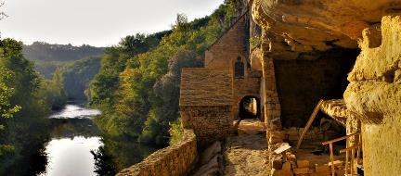
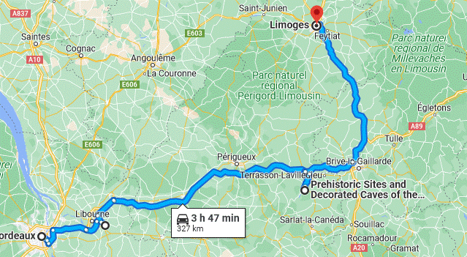
Von Bordeaux aus erreichen wie über ein weiteres Weinanbaugebiet das Tal der Vézère in dem Sie mehr über die Kultur der Urmenschen erfahren.
Tageziele:
Saint-Émilion (UNESCO 932: Weinanbaugebiet von Saint-Émilion)
Der Weinbau in der Region Aquitanien geht auf die Zeit der Römer zurück.
Vézère-Tal (UNESCO 85: Vézère-Tal: Fundorte und Höhlenmalereien)
Im etwa 40 Kilometer langen Flussabschnitt oberhalb der Mündung liegen die berühmten, vorgeschichtlichen Fundstätten Roque Saint-Christophe (Abri), Cro-Magnon, La Madeleine, Le Moustier, Les Eyzies-de-Tayac-Sireuil sowie die Höhle von Lascaux mit ihren einmaligen Höhlenmalereien.
Limoges (Sie ist eine sehenswerte Stadt mit unteranderem einem gallorömische Amphitheater, kirchlichen Profanbauten und Museen der Fertigungskultur.)
327 km (Mautgebühr)

Slide 9
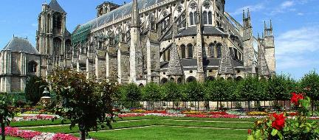
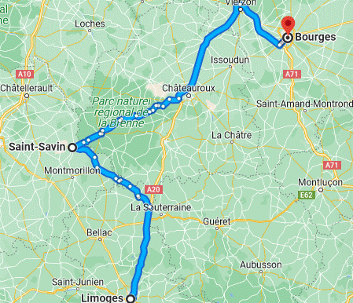
Von Limoges führt der Pfad über Saint-Savin und Bourges durch die Architekturgeschichte des Materials und ihrer Stile.
Tageziele:
Saint-Savin (UNESCO 230: Abteikirche von Saint-Savin)
Die Kirche von Saint-Savin sur Gartempe, gilt als Kleinod der romanischen Kunst und beherbergt eine bemerkenswerte Sammlung an Wandmalereien der Romanik.
Bourges (UNESCO 635: Kathedrale von Bourges)
Die Kathedrale in Bourges stellt in der Baugeschichte, mit ihrem Übergang zur Hochgotik und einer Reihe von Neuerungen im gotischen Kontext, eine Einmaligkeit da.
285 km (Mautgebühr)

Slide 10
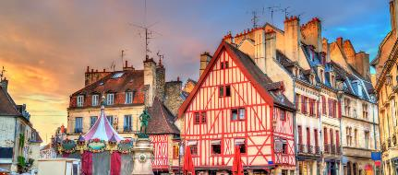
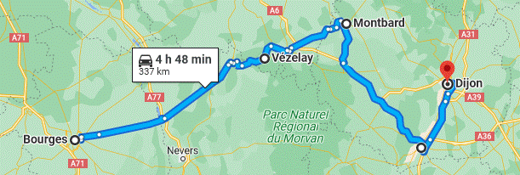
Bourges ist unser heutiger Startort und führt uns weiter durch Weingebiete von Burgund, Zeugen des Klosterlebens bis nach Dijon, was weltberühmt wegen seiner gastronomischen Spezialitäten ist.
Tageziele:
Vézelay (UNESCO 84: Abteikirche und Stadthügel von Vézelay)
Sie ist ein weit über Frankreich hinaus bekannter Wallfahrtsort und einer der Ausgangspunkte des Jakobswegs Via Lemovicensis; der Ort liegt auf einem Hügel im nordwestlichen Zipfel des Morvan am Fluss Cure in einer Höhe von rund 180 bis 250 m und ist als eines der schönsten Dörfer Frankreichs (Plus beaux villages de France) klassifiziert.
Montbard (UNESCO 165: Abtei Fontenay)
Der Bau ist ein Manifest der strengen zisterziensischen Romanik und entspricht weitestgehend dem Originalzustand. Mit der Französischen Revolution 1789 endete das Klosterleben: 1791 verließen die letzten neun Mönche Fontenay.
Climats (UNESCO 1425: Climats, Weinbaugebiete des Burgund)
In der Weinregion Burgund befinden sich einige der berühmtesten Weinberge der Welt. Viele Weinbergslagen sind in kleinste Parzellen zersplittert.
Dijon (Die Stadt ist bekannt für ihre Weinguttouren, die Gastronomiemesse im Herbst und die vielfältigen Baustile, die von der Gotik bis zum Art Déco reichen.)
285 km (Mautgebühr)

Slide 11
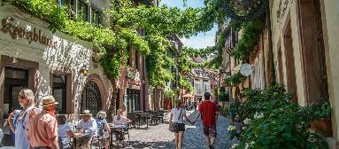
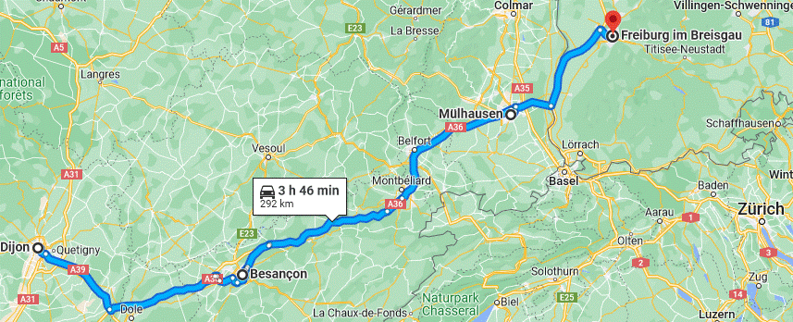
Weiter geht es von Dijon aus über Besancon und Mülhausen in den Schwarzwald, nach Freiburg im Breisgau, zurück nach Deutschland.
Tageziele:
Besançon (Die als „grünste Stadt Frankreichs“ ausgezeichnete Hauptstadt der Franche-Comté bietet eine außerordentlich hohe Lebensqualität. Dank ihres reichen historischen und kulturellen Erbes und ihrer einzigartigen Architektur trägt Besançon seit 1986 die Auszeichnung Stadt der Kunst und Geschichte.)
Mülhausen (Mulhouse (Mülhausen) ist eine Stadt im Osten Frankreichs nahe der Grenze zur Schweiz und zu Deutschland. Im Museum Cité de l’Automobile werden Oldtimer ausgestellt, deren ältester aus dem Jahr 1878 stammt, darunter klassische Rennwagen von Mercedes und Bugatti. Im Museum Cité du Train sind Lokomotiven und Eisenbahnwaggons zu sehen. Die neugotische, im 19. Jahrhundert errichtete Kirche Temple Saint-Étienne (Stephanskirche) besitzt Bleiglasfenster aus dem 14. Jahrhundert.)
Freiburg im Breisgau (Freiburg im Breisgau, eine Universitätsstadt im Schwarzwald im Südwesten Deutschlands, ist für sein mildes Klima und das wiederaufgebaute, von kleinen Bächen durchzogene mittelalterliche Stadtzentrum bekannt. Das Naherholungsgebiet Schlossberg wird von Freiburg mit der Schlossbergbahn erreicht. In der Altstadt ragt der 116 m hohe Turm des gotischen Freiburger Münsters über dem Münsterplatz auf.)
329 km (Mautgebühr)

Slide 12
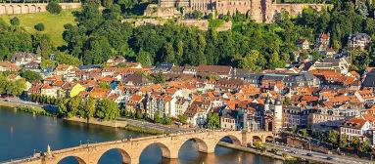
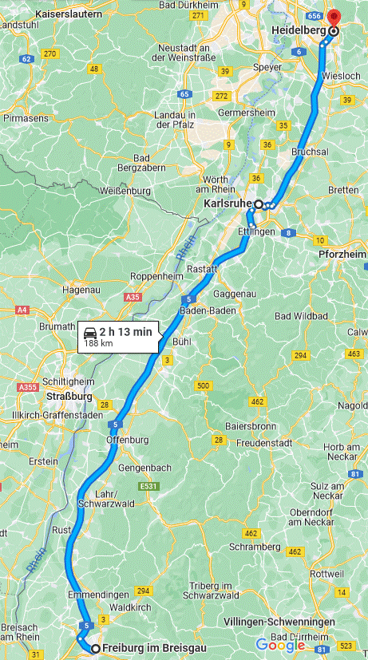
Nach dem Schwarzwald folgen Sie dem Verlauf des Rheins bis nach Heidelberg, einer renommierten Universitätsstadt.
Tageziele:
Karlsruhe (In der Stadtmitte befindet sich das im 18. Jahrhundert errichtete Schloss Karlsruhe, von dessen Turm aus der fächerförmige Stadtgrundriss zu erkennen ist. Zum Schloss gehört auch das Badische Landesmuseum mit Ausstellungsstücken von der Vorgeschichte bis zur Gegenwart. Karlsruhe ist eine Stadt im südwestdeutschen Bundesland Baden-Württemberg. In einer ehemaligen Munitionsfabrik ist das große ZKM Zentrum für Kunst und Medien mit seinen Video-, Audio- und interaktiven Installationen untergebracht.)
Heidelberg (Sie ist bekannt für die altehrwürdige Universität, die im 14. Jahrhundert gegründet wurde. Die gotische Heiliggeistkirche überragt den von Cafés gesäumten Marktplatz inmitten der Altstadt. Die roten Sandsteinruinen des Heidelberger Schlosses sind ein bekanntes Beispiel für die Architektur der Renaissance und stehen auf dem Hügel Königstuhl.)
188 km

Slide 13
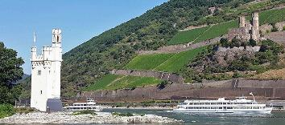
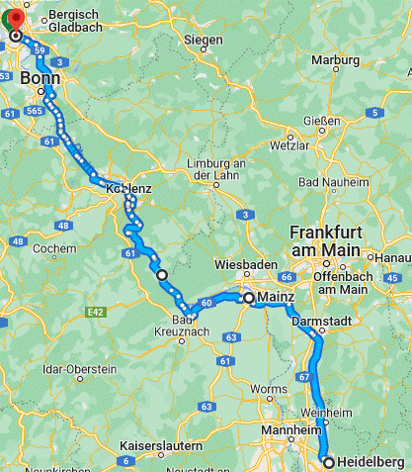
Am letzten Tag der Rundreise erreichen Sie nach Neuen Erfahrungen aus Frankreich das Rheinland.
Tageziele:
Mainz (Sie ist für ihre Altstadt mit ihren Fachwerkhäusern und mittelalterlichen Marktplätzen bekannt. In der Stadtmitte befindet sich der im Renaissancestil gehaltene Marktbrunnen mit seinen roten Pfeilern. Unweit davon steht der romanische Mainzer Dom mit seinem tiefroten Sandstein und dem markanten achteckigen Turm. Das Gutenberg-Museum ist dem Erfinder des Buchdrucks gewidmet und präsentiert 2 Originalexemplare der Gutenberg-Bibel.)
Rheinland (Dieser Bereich des Rheines wird beidseitig umringt von vielgestaltigen Burg, Festung und Schlossanlagen. Im hinteren Bereich liegen weitläufige Wälder die erahnen lassen wie die Region in vergangenen Zeiten aussah.)
283 km

